Slide 1
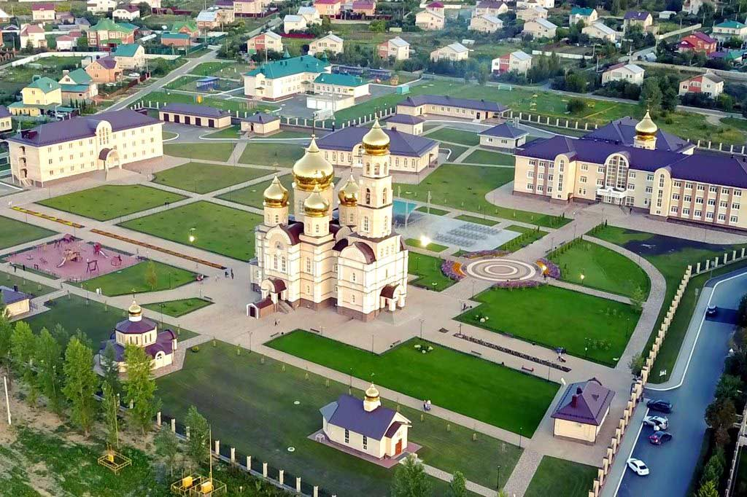

НЕДВИЖИМОСТЬ
В ОРЛОВСКОЙ ОБЛАСТИ по программе сельская ипотека под 2,7% годовых

Slide 2
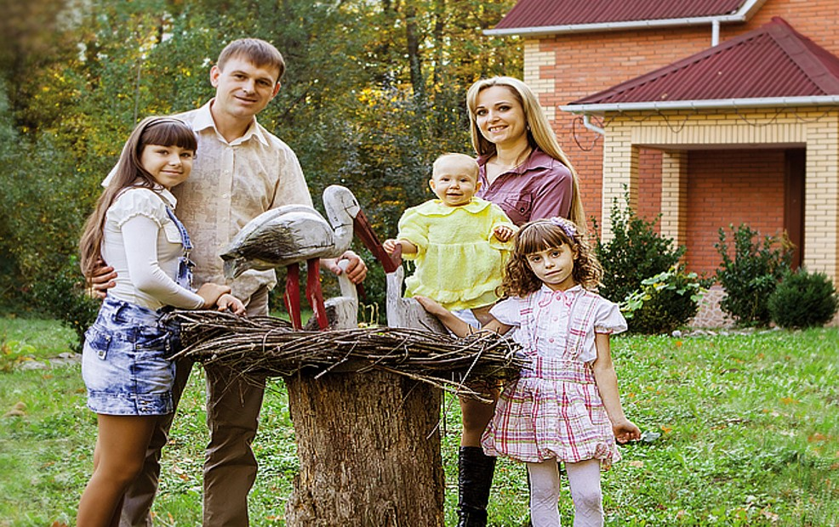
от
  2,7%
Цели кредитования
  ¹
годовых
Покупка квартиры в готовом доме по договору купли-продажи
Покупка квартиры в строящемся доме по ДДУ/договору уступки прав по ДДУ
Покупка дома с землей по договору купли-продажи
Покупка земельного участка и строительство на нем жилого дома
Рефинансирование ипотечного кредита, предоставленного после 01.01.2020*
* ипотечный кредит должен быть заключен между заемщиком/созаемщиком (при наличии) и АО «ДОМ.РФ»/одним из уполномоченных банков –
АО «Россельхозбанк», ПАО Сбербанк, АКБ «Энергобанк», РНКБ (ПАО), АК БАРС Банк, ПАО «Дальневосточный банк», Банк «Левобережный (ПАО), Банк «Центр-Инвест»
¹ при наличии личного страхования, при отсутствии личного страхования - 3% годовых.

Slide 3
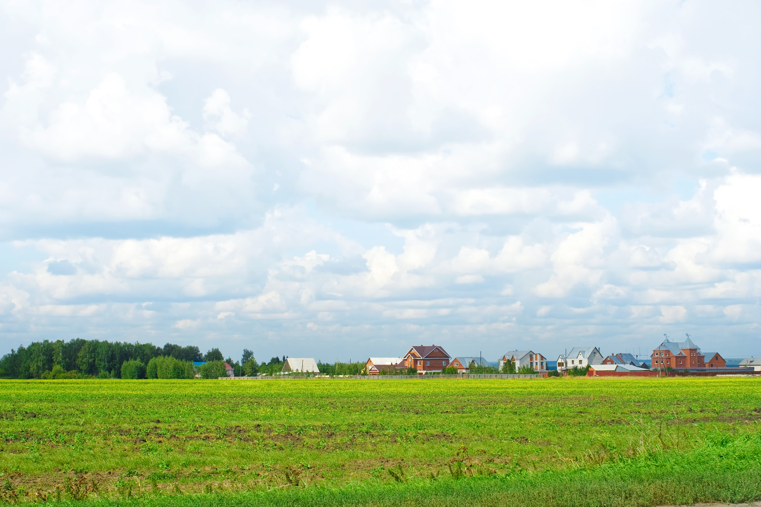
Требования к заемщикам
Список документов
ВОЗРАСТ | от 21 до 75 лет
СТАЖ РАБОТЫ | 3 месяца на последнем (текущем) месте работы
СОЗАЕМЩИКИ | Супруг(а) заемщика (при отсутствии брачного договора/ контракта) Для увеличения суммы кредита в качестве созаемщика можно привлечь до 3-х человек (не только родственников)
Заявление-анкета
Паспорт гражданина РФ или документ, его заменяющий (удостоверение личности для лиц, которые проходят военную службу), СНИЛС, ИНН
Для мужчин в возрасте до 27 лет (включительно) – военный билет или удостоверение граждан, подлежащих первичной постановке на воинский учет (приписное свидетельство)
Документы о семейном положении/наличии детей
Документы, подтверждающие финансовое состояние и трудовую занятость
Документы по кредитуемому объекту недвижимости
Жилье должно быть:
пригодным для постоянного проживания (подтверждается комиссией из органов местного самоуправления); обеспеченным централизованными или автономными инженерными системами (электроснабжение, водоснабжение, водоотведение, отопление, газифицировано – при наличии) не менее размера, равного учетной норме площади жилого помещения в расчете на 1 члена семьи, установленной органом местного самоуправления

Slide 4
Изменения с 01.01.2021
С 1 января 2021 года в программу Сельская ипотека вступили в силу ограничения:
Необходимо зарегистрироваться в объекте покупки
Невозможно купить квартиру в доме этажностью более 5 этажей

Slide 5
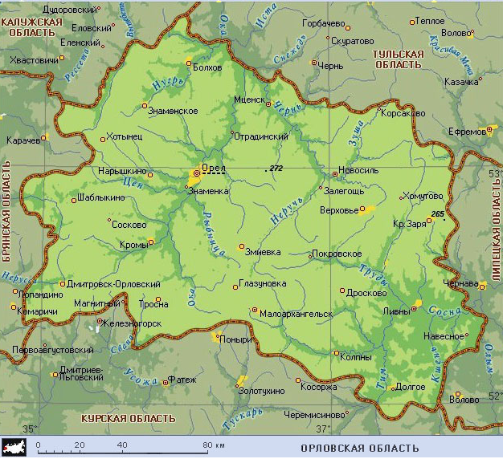
Орловская область
К сельским территориям и агломерациям Орловской области отнесены все муниципальные районы, за исключением гг. Орел. Ливны, Мценск.

Slide 6
Предложения по строительству индивидуального жилого дома
В Орловской области

Slide 7
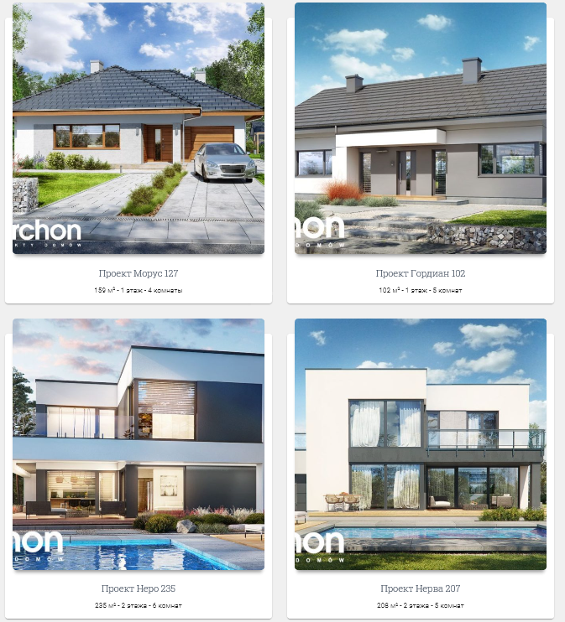

Строительство индивидуального жилого дома
Аккредитована подрядная организация ООО «СК Новпроект» Сайт: https://novproect.ru/ Контакты: 8 (4862)78-11-91
ООО «Строительная Компания Новпроект» специализируется на возведении теплых и комфортных домов из экологически чистых материалов используя только современные и инновационные технологии. Компания не использует в своем строительстве вредные недолговечные материалы. Применяемые стройматериалы проходят строгий входной контроль, изучается их состав и влияние на здоровье человека. В построенных домах всегда легко дышится и приятно находиться.
Помогают клиентам реализовывать сложнейшие и высокотехнологичные задачи строительства дома.

Slide 8
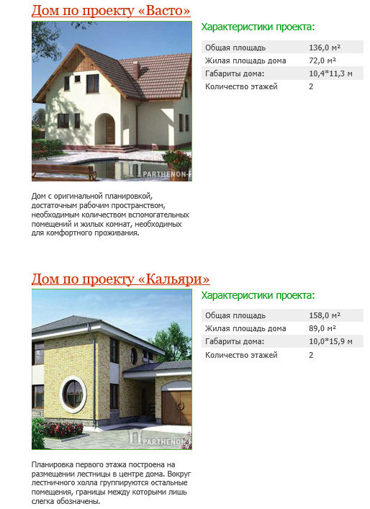

Строительство индивидуального жилого дома
Аккредитована подрядная организация ООО «Империал» Сайт: https://www.ooo-imperial.ru/ Контакты: 8(4862) 48-78-50,
8 953 618-91-60
ООО «Империал» — это компания, благодаря которой десятки жителей Орловской области и близлежащих регионов уже обзавелись надёжными и доступными канадскими домами. Мы можем построить дом в Орле, а также предлагаем строительство:
Малоэтажных жилых зданий любого типа;
Хозяйственных построек любого типа — от гаражей до бань;
Пристроек и мансард;
Коммерческих объектов: гостиниц, офисов, павильонов, магазинов и т.д.
Мы возводим дома по канадской технологии в Орле в соответствии с мировыми стандартами качества. Стремление к постоянному совершенствованию позволяет нам сегодня предугадывать завтрашние тенденции рынка, удовлетворять желания самых прогрессивных заказчиков. Профессионализм на всех участках работы — от непосредственного возведения дома до менеджмента и контроля качества позволяет нам гарантировать надёжность и долговечность возводимых построек.
Свою задачу мы видим в том, чтобы сделать жизнь наших клиентов как можно более комфортной и безопасной. Предлагая современные решения для возведения жилых и хозяйственных зданий, мы обеспечиваем потребности широкого круга потребителей — от предпринимателей, стремящихся получить самое оптимальное для себя решение, до молодых семей, приобретающих своё первое собственное жильё.
Делая ставку на современные технологии строительства, профессионализм своих сотрудников и жёсткий контроль качества на всех этапах работ, мы уверены, что сможем предложить вам лучшие канадские дома в Орловской области.

Slide 9

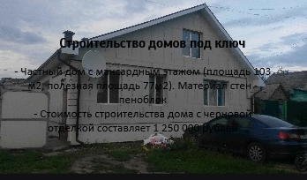
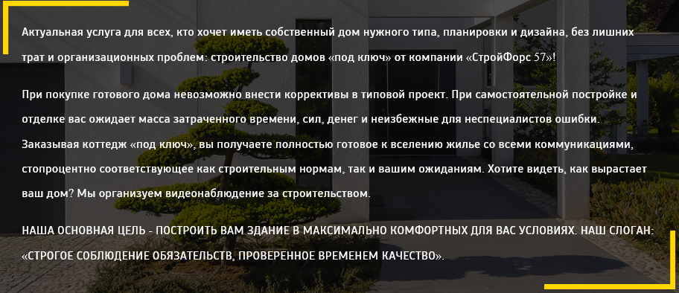
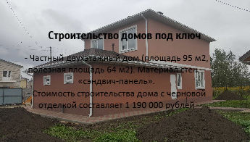
Строительство индивидуального жилого дома
Аккредитована подрядная организация ООО «Стройфорс57» Сайт: http://www.sf57.ru, Контакты: 8-909-649-64-90 / tp@sf57.ru

Slide 10

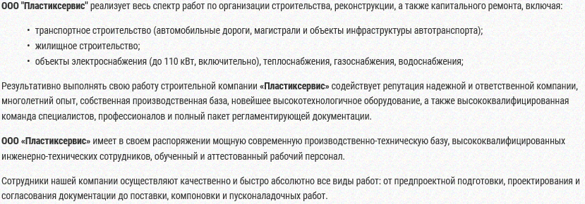
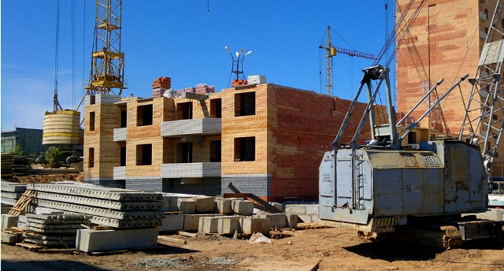
Строительство индивидуального жилого дома
Аккредитована подрядная организация ООО «Пластиксервис» Сайт: http://plastikservice57.ru. Контакты: +7(48677)7-25 84, +7(980)363-31-96

Slide 11

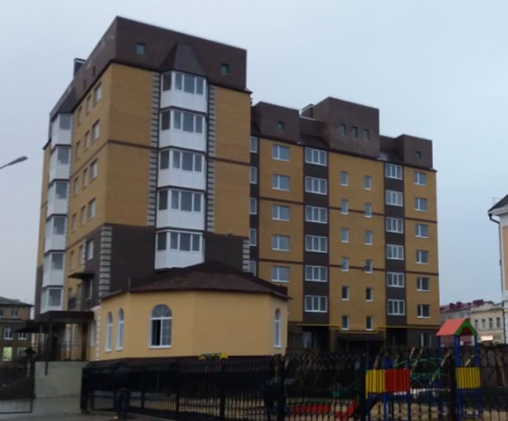
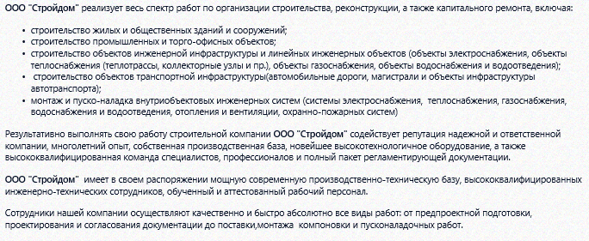
Строительство индивидуального жилого дома
Аккредитована подрядная организация ООО «СЗ Стройдом» Сайт: http://stroydom57.ru/
Контакты: +7(48677) 7-36-77, +7(910) 300-28-07

Slide 12
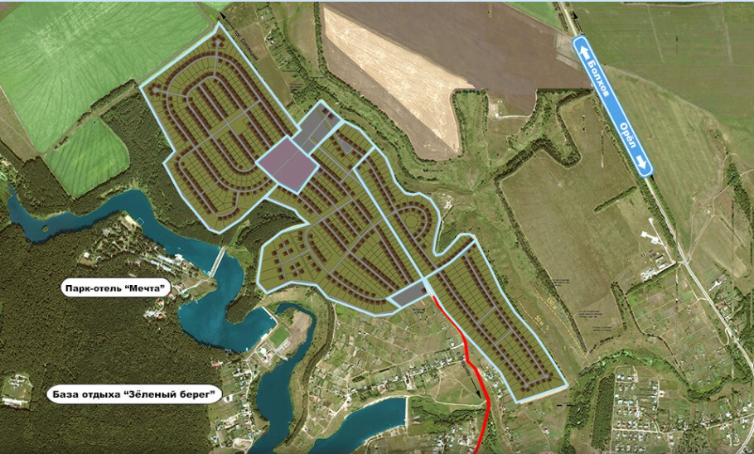
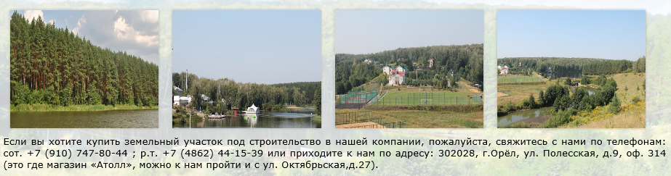
Строительство индивидуального жилого дома
Коттеджный поселок «Мечта» Сайт: https://мечтатут.рф
Коттеджный посёлок «Мечта» предлагает участки под ИЖС в Орле на максимально выгодных условиях. Обращаясь, вы получаете территорию под строительство загородного дома в экологически чистой и инфраструктурно развитой зоне в шаговой доступности от центра региона. Предлагаемые земельные участки под ИЖС окружены одновременно и живописными природными ландшафтами, и всеми благами цивилизации. Рядом со строящимся коттеджным посёлком можно найти и «дышащие» целебным воздухом лесные посадки, и изобилующие рыбой пруды, и наполненные товарами повседневного спроса магазины, и необходимые для полноценного роста и развития детей учебные и досуговые учреждения.

Slide 13


КОНТАКТЫ СОТРУДНИКОВ В Орловском РФ
Ответственные сотрудники:
Начальник службы по развитию партнерского канала продаж
Хохлова Юлия
Моб.: +7 920 289 90 60
E-mail: HohlovaYuG@orel.rshb.ru
Заместитель начальника отдела розничных продаж
Сидоров Денис
Моб.: +7 910 748 19 12
E-mail: dsidorov@orel.rshb.ru
Начальник отдела по развитию корпоративного канала продаж
Труфанова Анастасия
Моб.: +7 010 305 04 68
 | trufanovaaa@orel.rshb.ru
E-mail:

